Slide 1
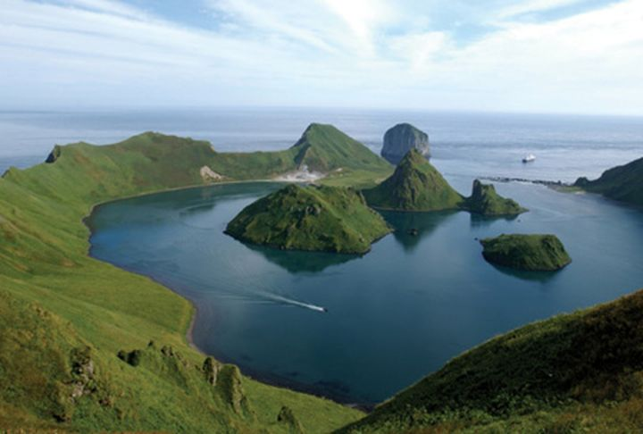
Курильские острова цикл классных часов «Моя Россия»
Подготовила:
Картамышева Ю.Н.
МОУ Павловская ООШ,
Луховицкого района,
Московской области

Slide 2
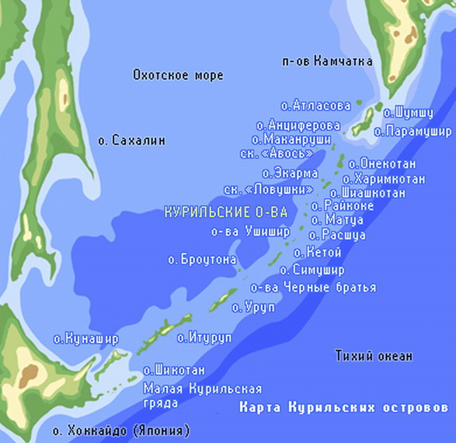
Кури́льские острова́ — цепь островов между полуостровом Камчатка и островом Хоккайдо, чуть выпуклой дугой отделяющая Охотское море от Тихого океана.

Slide 3
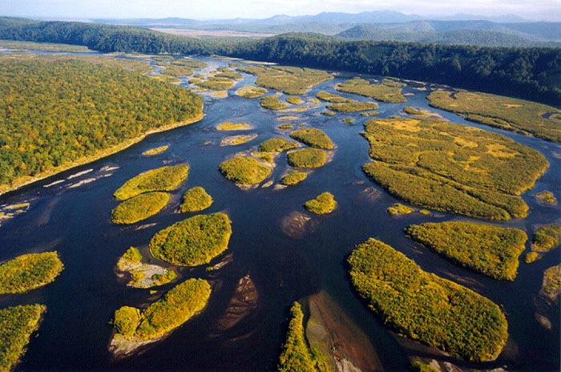
Включают 30 больших и множество мелких островов

Slide 4
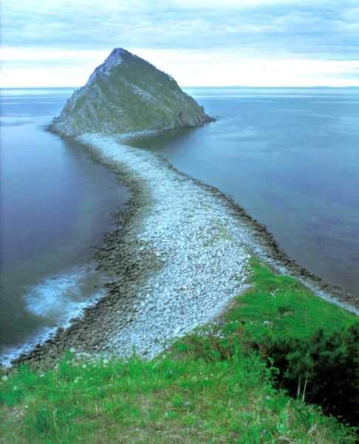
Курильские острова входят в состав Сахалинской области России.

Slide 5
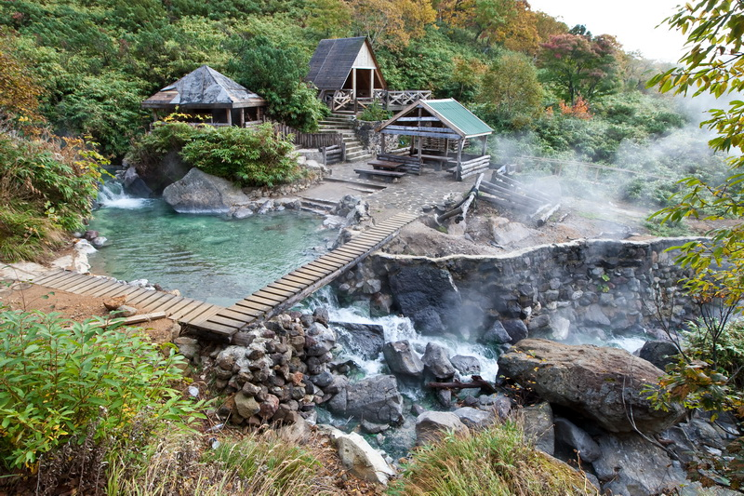
До прихода русских и японцев острова были населены айнами. На их языке «куру» означало «человек, пришедший ниоткуда», откуда и пошло их второе название «курильцы», а затем и наименование архипелага.

Slide 6
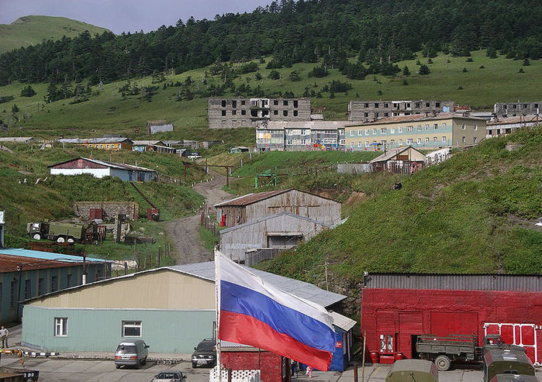
В России первое упоминание о Курильских островах относится к 1646 году, когда Н. И. Колобов рассказал о населяющих острова бородатых айнах.

Slide 7
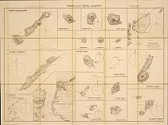
Курильские острова на английской карте 1893 года

Slide 8
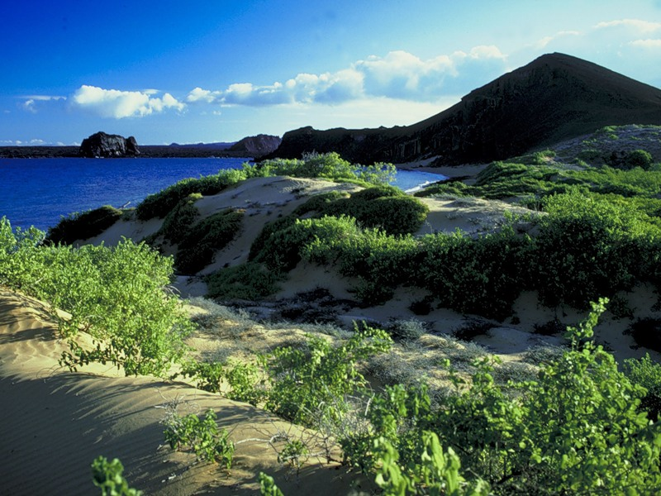
Природа Курил

Slide 9
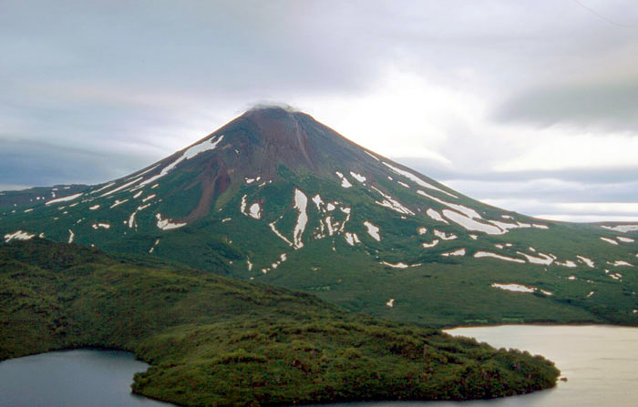

Slide 10
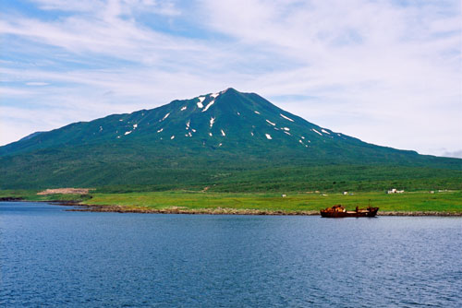

Slide 11
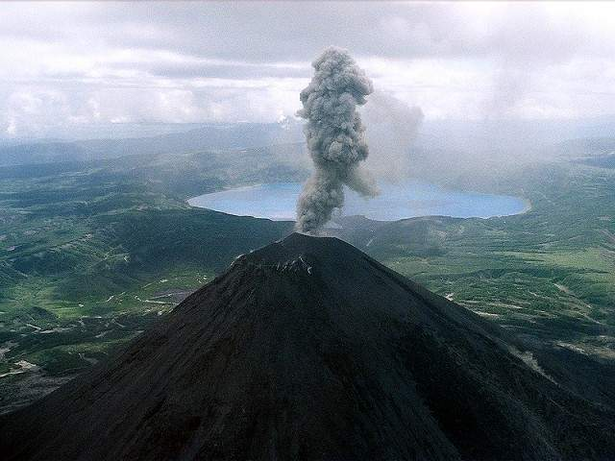

Slide 12
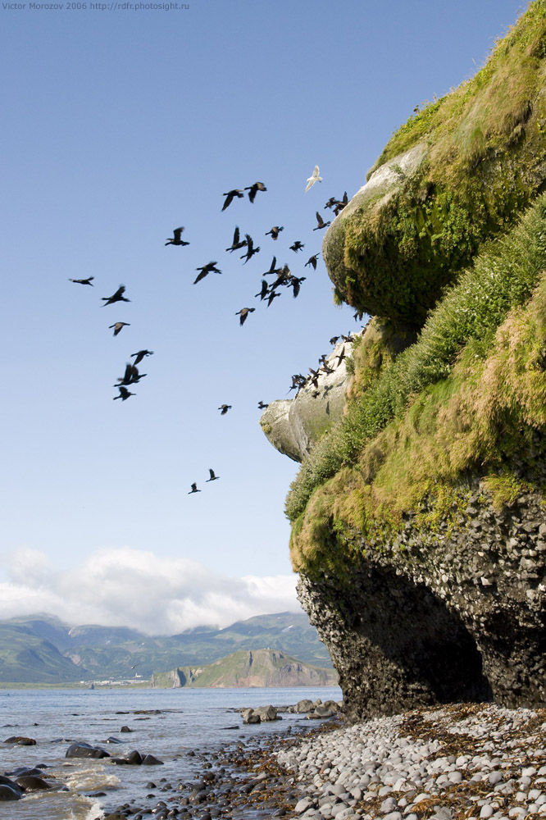

Slide 13
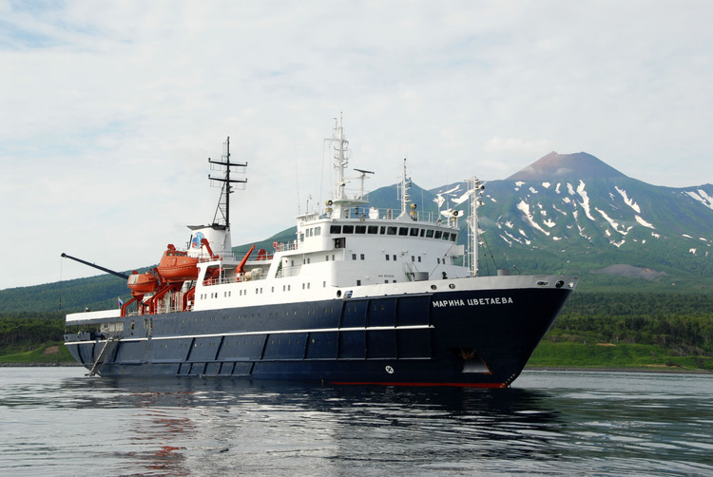

Slide 14
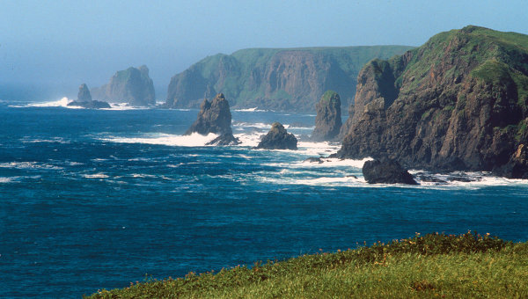

Slide 15
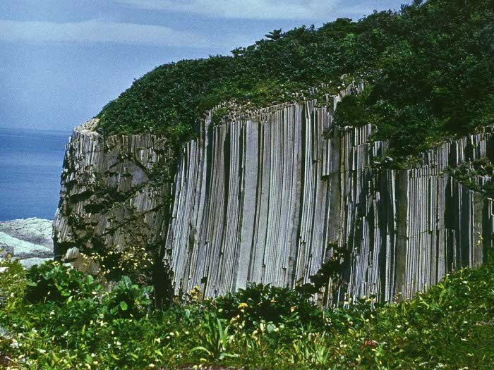

Slide 16
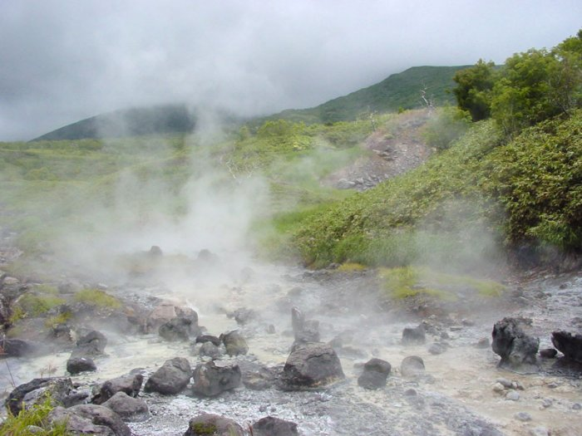

Slide 17
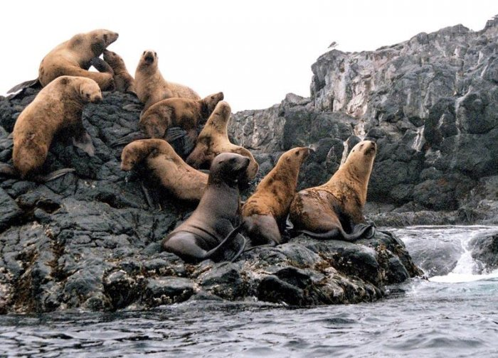

Slide 18
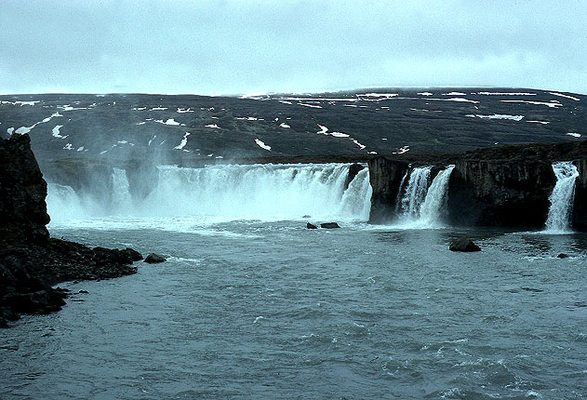

Slide 19
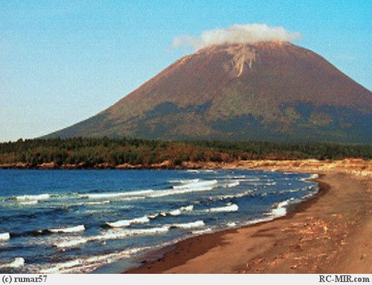

Slide 20
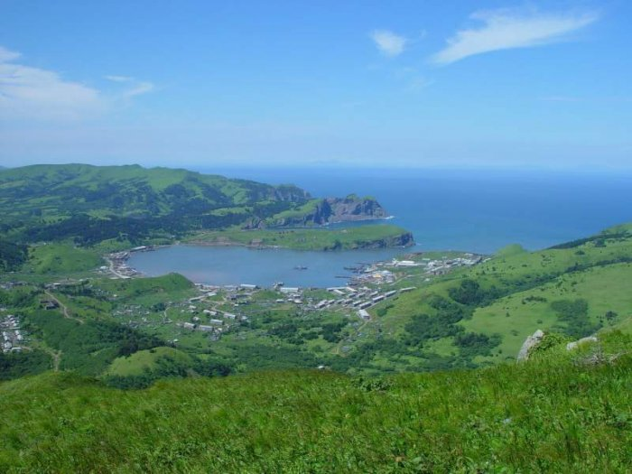

Slide 21
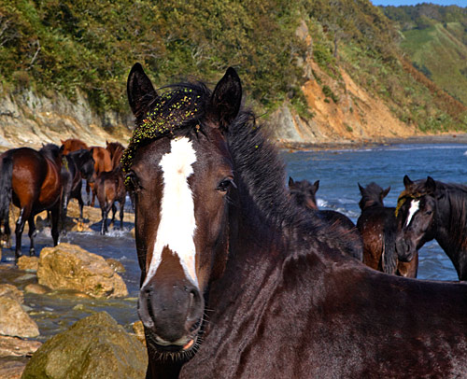

Slide 22
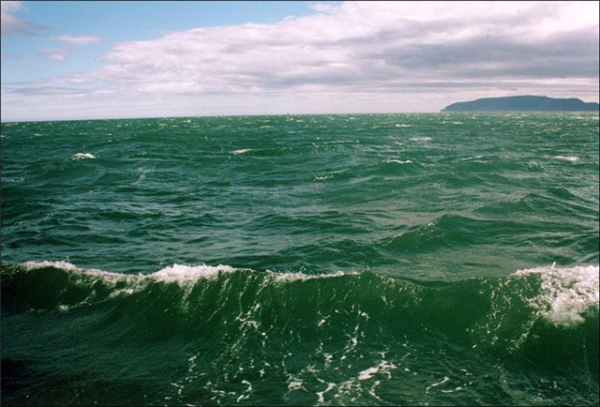

Slide 23
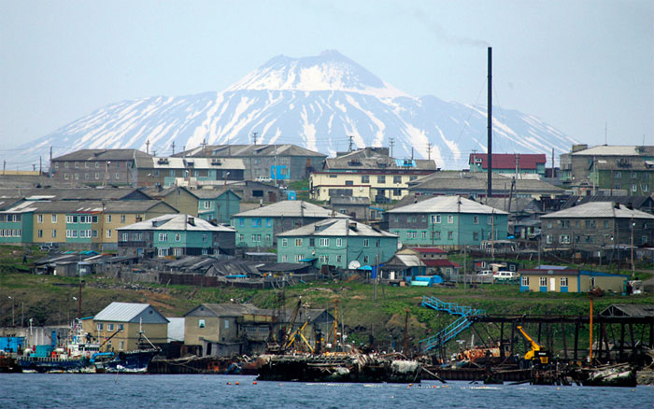

Slide 24
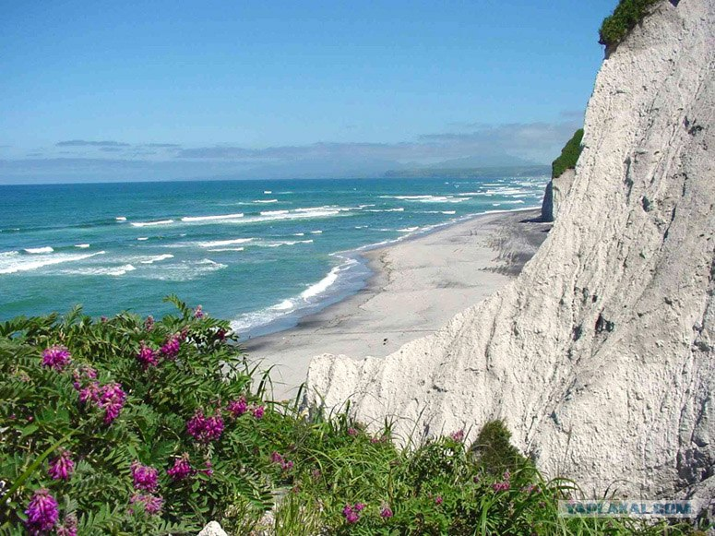

Slide 25
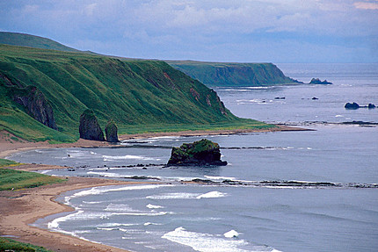
Примечательно, что 1 ноября 2010 года президент РФ Д.А.Медведев, стал первым российским лидером, посетившим Курильские острова. Президент Дмитрий Медведев подчеркнул, что "все острова Курильской гряды - территория Российской Федерации. Это наша земля, и мы должны обустраивать Курилы”

Slide 26
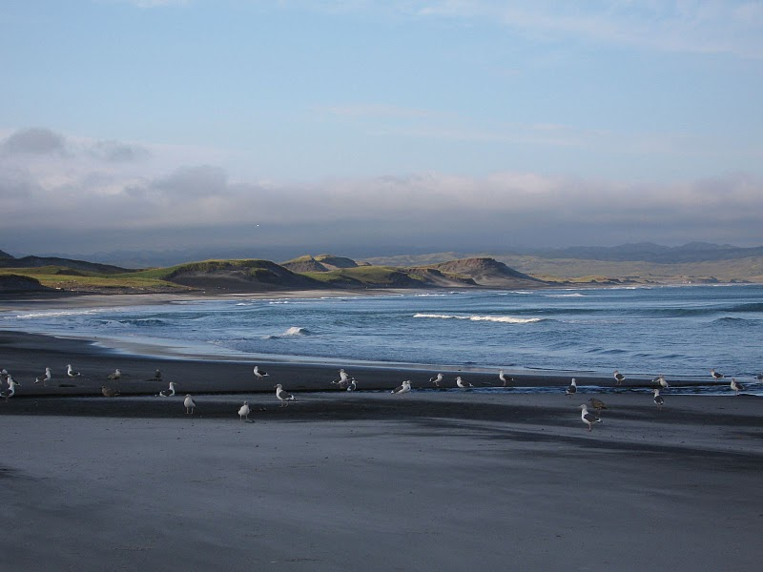
Спасибо за внимание!

